Slide 1

IMPLEMENTASI GAME ANDROID 3D SIMULASI DALAM PEMBELAJARAN BAHASA JEPANG DENGAN UNITY ENGINE MENGGUNAKAN METODE MDLC DAN PUBLIKASI DI PLAY STORE
Andri Firman Saputra
201011402125
Dosen Penguji 1
Ichsan Ramdhani, S.TP., M.T.I.
Dosen Penguji 2
Fifi Julfiati, A.KS., M.Si.
Dosen Pembimbing
Elfi Fauziah, S.Si, M.Pd, M.Si.

Slide 2
Latar Belakang
Pada era globalisasi saat ini, kemampuan berbahasa asing sangat penting, terutama setelah pendeklarasian Masyarakat Ekonomi ASEAN (MEA) pada tahun 2007 yang menerapkan pasar bebas tenaga kerja pada tahun 2015, meningkatkan persaingan di ASEAN. (Arianty Visiaty, 2019)
Keahlian berbahasa asing menjadi kompetensi untuk menghadapi persaingan saat ini dan memunculkan minat terhadap bahasa asing salah satunya bahasa Jepang. (R. Gamma Ramadhan, 2023)

Slide 3
Rumusan Masalah
Bagaimana mengoptimalkan permainan untuk mempertahankan minat pengguna dan merangsang partisipasi aktif dalam belajar?
Bagaimana memanfaatkan pembelajaran bahasa Jepang secara efektif bagi pengguna yang tidak mampu mengikuti kursus karena keterbatasan biaya?
Bagaimana mengatasi tantangan dalam memastikan ketersediaan sumber daya digital yang relevan, berkualitas, dan beragam untuk mendukung pembelajaran bahasa Jepang?

Slide 4
Batasan Penelitian
Penelitian ini akan fokus pada implementasi game “JepangCita: Game Simulasi 3D” untuk pembelajaran bahasa Jepang dengan menggunakan Unity Engine.
Metode implementasi yang akan digunakan dalam penelitian ini akan berlandaskan pada pendekatan Multimedia Development Life Cycle (MDLC).
Penelitian ini akan menggabungkan beberapa aspek pembelajaran bahasa Jepang dengan elemen interaktif dalam game. Namun, keterbatasan dalam penerapan karakter kanji secara mendalam tidak akan dicakup secara menyeluruh.

Slide 5
Tujuan Penelitian
Tujuan Pertama
Mengimplementasikan game inovatif dan edukatif untuk pembelajaran bahasa Jepang dengan Unity Engine untuk meningkatkan minat dan keterlibatan pengguna.
Tujuan Kedua
Mengeksplorasi penggunaan game simulasi sebagai alternatif pembelajaran bagi mereka yang tidak mampu mengikuti kursus formal, menciptakan kesempatan belajar yang lebih merata.
Tujuan Ketiga
Menggunakan sumber-sumber terpercaya seperti buku, jurnal, dan sumber internet yang diakui untuk memastikan proses belajar didasarkan pada pengetahuan yang benar.

Slide 6
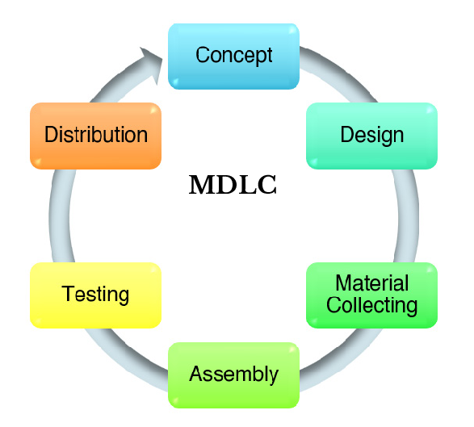
Metode Penelitian
Multimedia Development Life Cycle (MDLC) merupakan metode untuk merancang dan mengembangkan aplikasi media yang menggabungkan berbagai jenis media, seperti gambar, suara, video, animasi, dan elemen multimedia lainnya. (Surya Tjahyadi, 2022)

Slide 7
Teknik Pengumpulan Data
Metode Kuesioner
Metode pengumpulan data kuantitatif yang diterapkan adalah dengan menyajikan kumpulan pertanyaan kepada responden untuk mendapatkan jawaban.
Metode Kepustakaan
Pemahaman dan penggalian data melalui literatur akan dilakukan dengan merujuk pada buku, jurnal, dan penelitian terkait yang relevan dengan topik penelitian ini.

Slide 8
Penelitian yang Relevan
Penelitian 1
Rifki Nurcholis, Ade Irma Purnamasari, Arif Rinaldi Dikananda, Odi Nurdiawan, dan Saeful Anwar (2021)
“Game Edukasi Pengenalan Huruf Hiragana Untuk Meningkatkan Kemampuan Berbahasa Jepang”
Penelitian ini mengembangkan game berbasis Windows untuk pengenalan huruf Hiragana menggunakan Unity Engine. Tujuannya adalah untuk memperkenalkan huruf Hiragana dalam bahasa Jepang melalui game edukasi. Namun, penelitian ini memiliki kekurangan dalam penyampaian informasi metodologi yang digunakan, seperti jumlah sampel, durasi uji coba, dan metode pengumpulan data yang dipakai.

Slide 9
Penelitian yang Relevan
Penelitian 2
R. Gamma Ramadhan dan Ade Surahman (2023)
“Media Pembelajaran Aksara Jepang Berbasis Android untuk Siswa SMA Kelas X”
Penelitian ini berfokus pada pembuatan game edukasi berbasis Android untuk mempelajari aksara Hiragana dan Katakana bagi siswa SMA. Meskipun game ini diharapkan dapat meningkatkan minat belajar siswa terhadap bahasa Jepang, terdapat beberapa kekurangan, seperti kurangnya informasi mengenai hasil evaluasi pengguna dan efektivitas pembelajaran, serta materi yang hanya terbatas pada aksara Hiragana dan Katakana tanpa mencakup aspek bahasa Jepang lainnya.

Slide 10
Penelitian yang Relevan
Penelitian 3
Eka Wisnu Ramadhona, Tio Prasetya, Ade Irma Purnamasari, Arif Rinaldi Dikananda, Odi Nurdiawan (2023)
“Game Edukasi “Nihongo Kurabu” Belajar Bahasa Menggunakan Unity 2D Berbasis Android”
Penelitian ini mengembangkan game edukasi "Nihongo Kurabu" berbasis Android untuk meningkatkan keterampilan siswa dalam kosakata bahasa Jepang. Game ini menggunakan metode Waterfall dan mencakup fitur pengenalan huruf Hiragana dan Katakana, komunikasi sehari-hari, penyusunan kata, dan pelafalan kata. Namun, penelitian ini memiliki kekurangan, seperti fleksibilitas metode Waterfall yang terbatas, potensi masalah kinerja pada perangkat Android dengan spesifikasi rendah, serta informasi pengujian dan evaluasi yang terbatas.

Slide 11


Tinjauan Pustaka
1. Bahasa Jepang (Nihongo)
2. Game Edukasi Android 3D Simulasi
Bahasa Jepang atau Nihongo adalah bahasa resmi yang digunakan oleh penduduk Jepang.
(Rifki Nurcholis, 2021)
Game adalah hiburan populer yang juga dapat berperan sebagai alat pembelajaran.
(Weliam Jonatan Mekel, 2019)

Slide 12
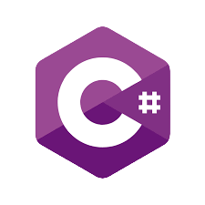

Tinjauan Pustaka
3. Unity Engine
4. Bahasa Pemrograman C#
Unity Game Engine merupakan program komputer yang digunakan untuk membuat video game atau konten yang interaktif.
(Rifki Nurcholis, 2021)
C# adalah bahasa pemrograman yang digunakan untuk pengembangan server-side, aplikasi mobile, dan desktop.
(Budi Raharjo, 2022)

Slide 13


Tinjauan Pustaka
5. Google Play Store
6. Google Play Console
Google Play Store adalah platform distribusi digital dari Google untuk perangkat Android, memungkinkan pengguna menjelajah dan menginstal aplikasi, game, musik, film, dan buku.
Google Play Console adalah platform bagi pengembang aplikasi untuk mengunggah, memasarkan, dan menjual aplikasi mereka.

Slide 14
Analisa Sistem Usulan

Slide 15
Use Case Diagram

Slide 16
Metode Pengembangan
Konsep (Concept)
Konsep game ini adalah memperkenalkan bahasa Jepang agar pengguna dapat menambah pengetahuan bahasa tersebut. Game ini dirancang untuk platform Android dan ditujukan untuk pengguna berusia 13 tahun ke atas, termasuk anak-anak, remaja, dan dewasa, baik yang memiliki maupun tidak memiliki kendala dalam mengikuti kursus bahasa Jepang.

Slide 17

Metode Pengembangan
Konsep (Concept)
Tema
Mode
Target Usia
Platform
Simulasi
Single-player
13 tahun ke atas
Android

Slide 18
Metode Pengembangan
Perancangan (Design)
Pada tahap design ini terdapat penjelasan untuk storyboard dan struktur navigasi pada game. Pada storyboard terdiri dari GUI yang ditampilkan dan struktur navigasi yaitu tombol-tombol apa saja yang digunakan pada game.

Slide 19
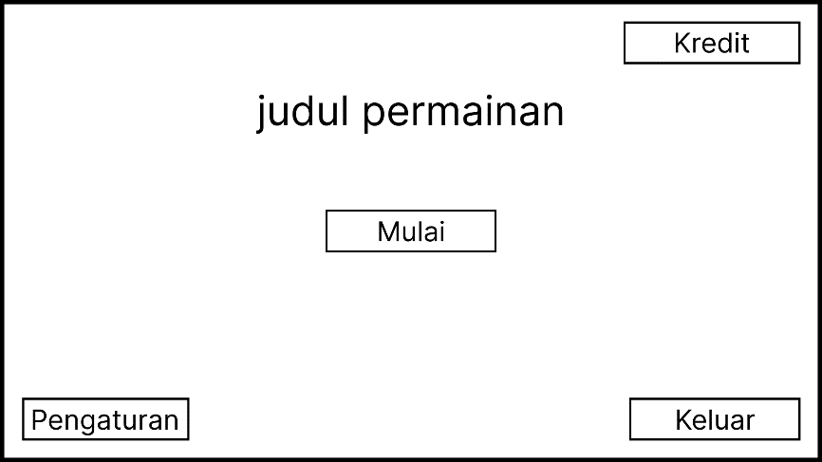
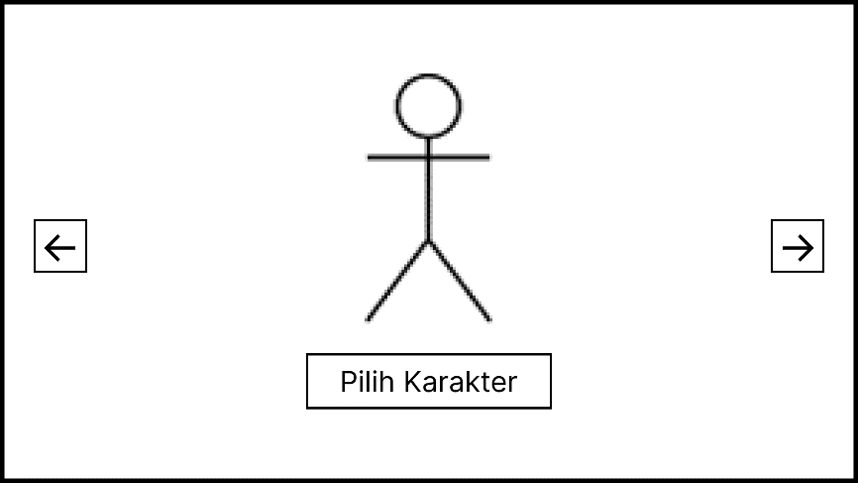
Metode Pengembangan
Perancangan (Design)
a. Storyboard Main Menu
b. Storyboard Character Selection

Slide 20
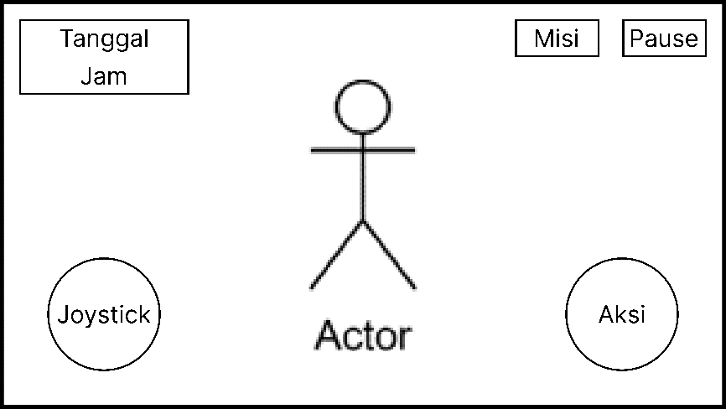
Metode Pengembangan
Perancangan (Design)
c. Storyboard Gameplay

Slide 21
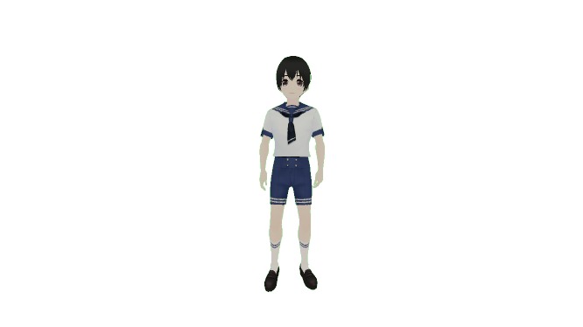
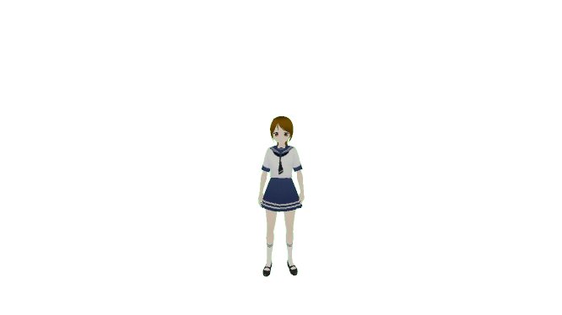
Metode Pengembangan
Perancangan (Design)
d. Karakter pada Game
Laki-laki
Perempuan

Slide 22
Metode Pengembangan
Pengumpulan Bahan (Material Collecting)
Proses pengumpulan data dalam penelitian game pembelajaran bahasa Jepang dilakukan melalui studi literatur dari buku, jurnal, dan website relevan. Untuk aset-aset game seperti objek 3D, karakter, dan audio, diperoleh dari Unity Asset Store, yang menyediakan material untuk pembuatan game. Lalu, aset 2D dibuat menggunakan Figma dan animasi karakter 3D dibuat menggunakan Adobe Mixamo.

Slide 23
Metode Pengembangan
Perakitan (Assembly)
Setelah tahap pengumpulan material, proses perakitan game pembelajaran bahasa Jepang dimulai. Mekanisme game seperti misi, penyajian materi, gerakan karakter, perhitungan skor, dan pengaturan jadwal kelas diimplementasikan menggunakan Unity Engine.

Slide 24
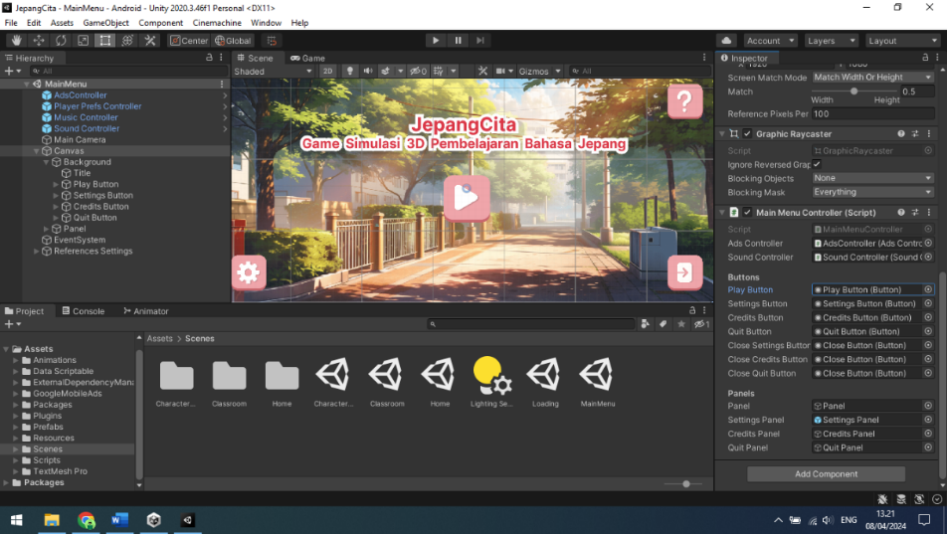
Metode Pengembangan
Perakitan (Assembly)
Berikut adalah tampilan dari proses perakitan pada Unity Engine.

Slide 25
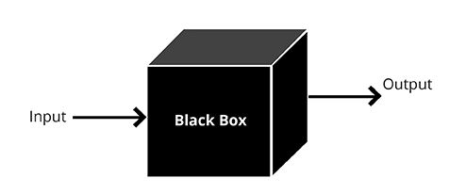
Metode Pengembangan
Pengujian Aplikasi (Testing)
Pada tahap ini uji coba dilakukan untuk mengetahui apakah aplikasi sudah berjalan dengan baik atau tidak. Jika sudah tidak ada galat pada aplikasi, maka dilakukan pengujian oleh pengguna menggunakan metode Black Box Testing.

Slide 26
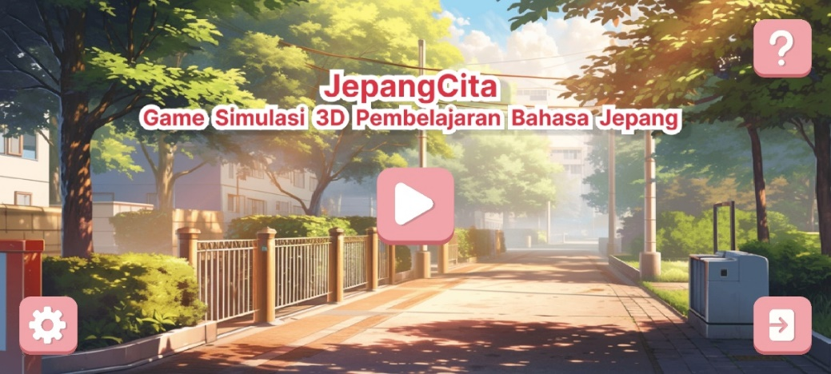
Metode Pengembangan
Pengujian Aplikasi (Testing)
Pengujian Pada Scene Main Menu

Slide 27
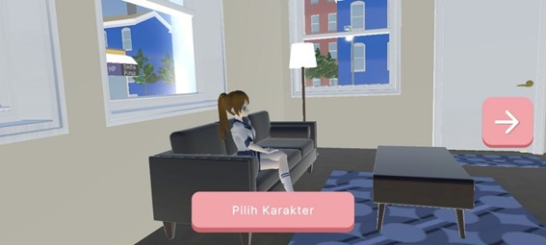
Metode Pengembangan
Pengujian Aplikasi (Testing)
Pengujian Pada Scene Character Selection

Slide 28
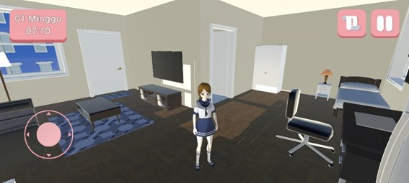
Metode Pengembangan
Pengujian Aplikasi (Testing)
Pengujian Pada Scene Gameplay

Slide 29
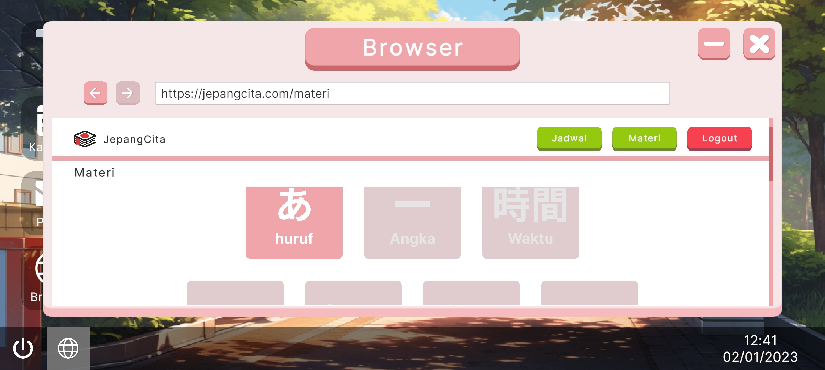
Metode Pengembangan
Pengujian Aplikasi (Testing)
Pengujian Pada Scene Gameplay > Laptop > Browser > Materi Bahasa Jepang

Slide 30
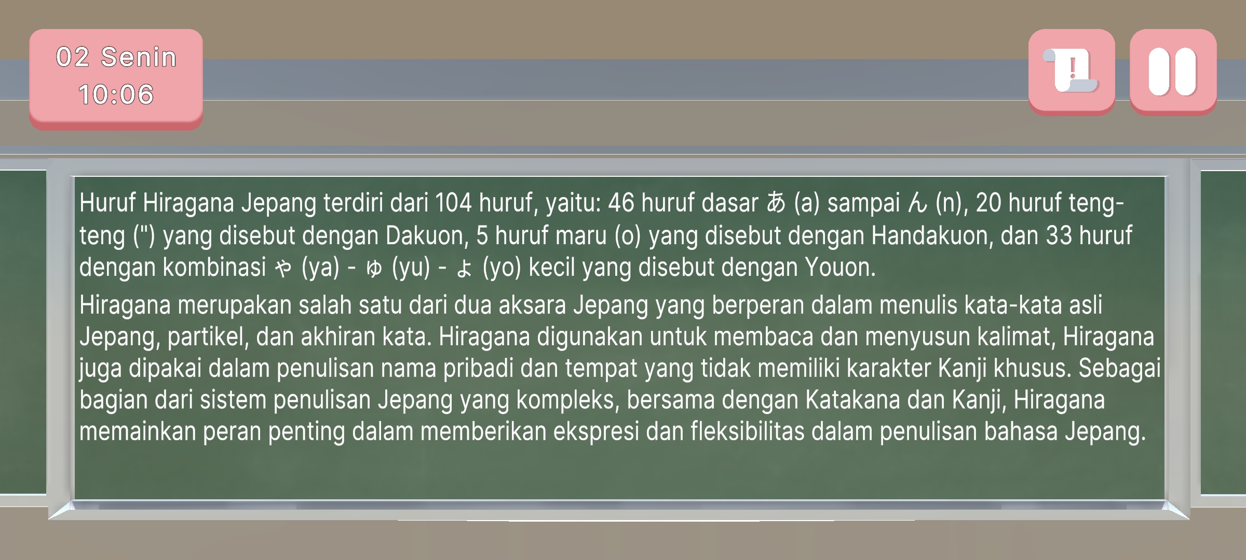
Metode Pengembangan
Pengujian Aplikasi (Testing)
Pengujian Pada Scene Classroom > Sit > Sesuai Jadwal Pelajaran

Slide 31
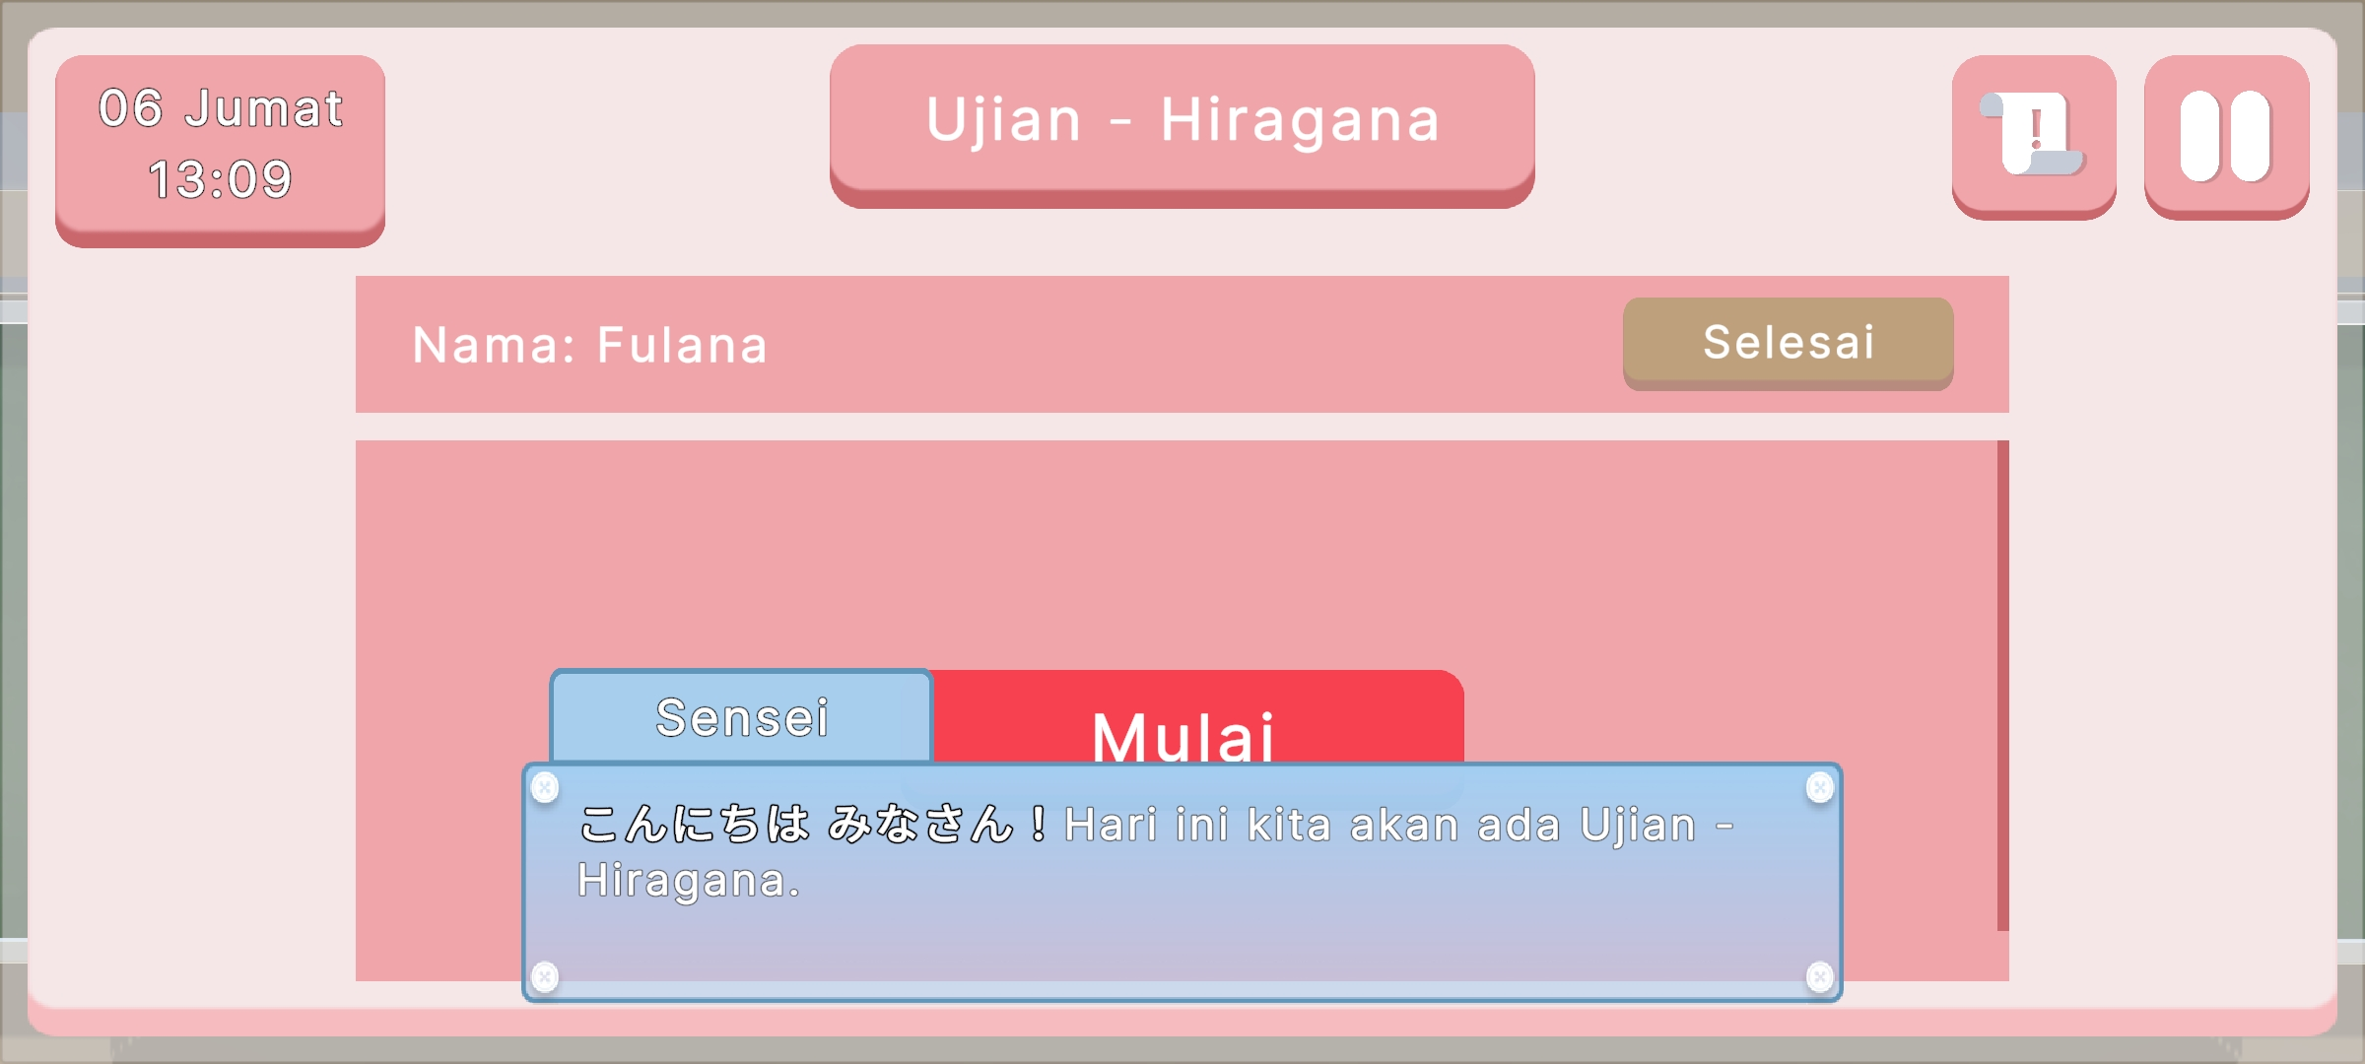
Metode Pengembangan
Pengujian Aplikasi (Testing)
Pengujian Pada Scene Classroom > Sit > Sesuai Jadwal Ujian

Slide 32
Metode Pengembangan
Distribusi (Distribution)
Tahap yang terakhir dalam siklus MDLC yaitu, tahap distribusi. Distribusi dapat dilakukan setelah aplikasi game dinyatakan telah layak pakai. Aplikasi ini didistribusikan atau dipublikasikan pada Google Play Store.
Berikut adalah link untuk mengunduh game:
https://play.google.com/store/apps/details?id=com.HakoLab.JepangCita

Slide 33
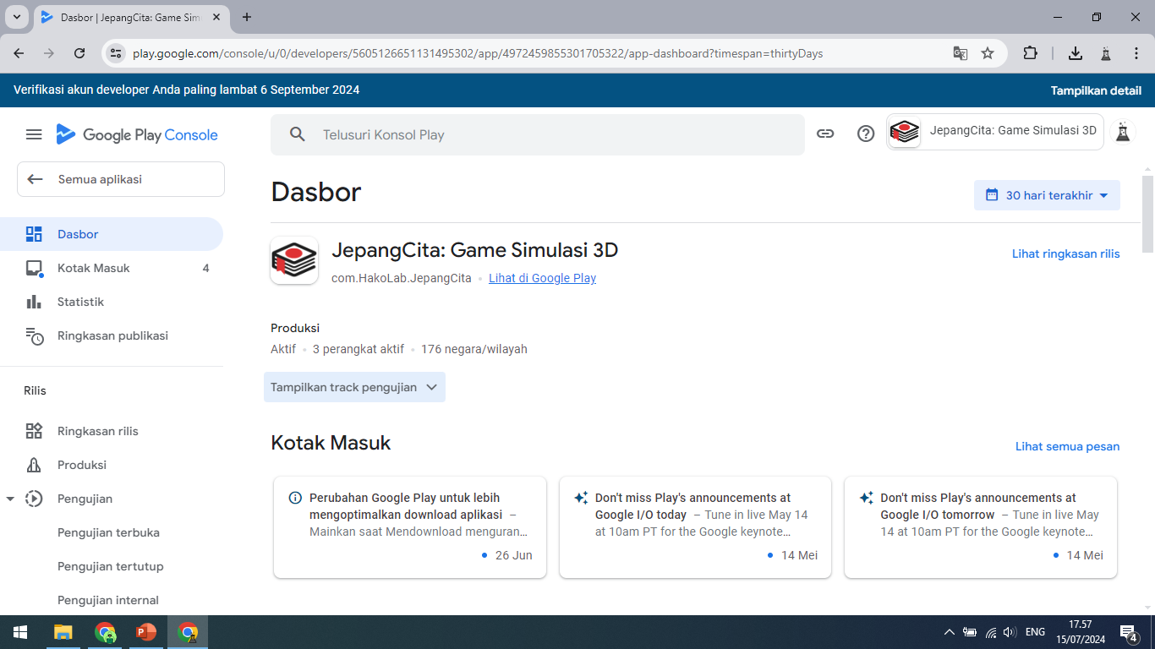
Metode Pengembangan
Distribusi (Distribution)
Berikut adalah tampilan Dashboard Google Play Console:

Slide 34
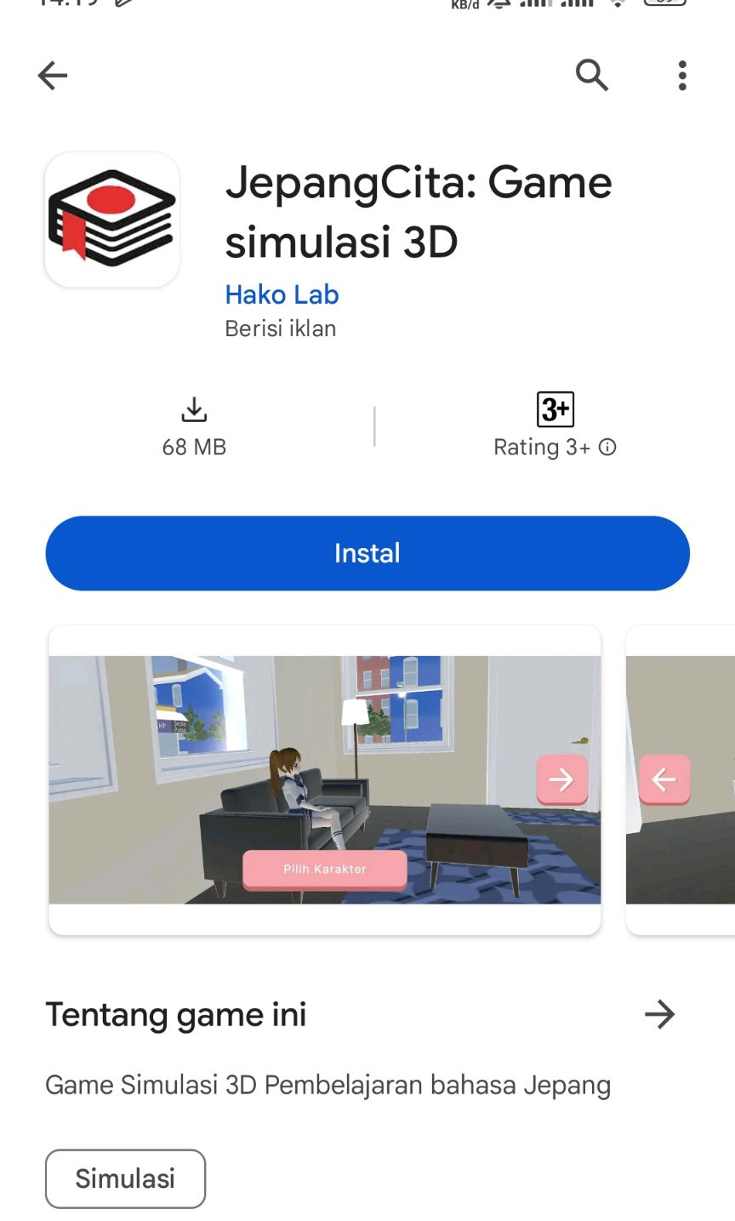
Pada gambar di samping kiri menunjukkan bahwa game: “JepangCita: Game Simulasi 3D” telah berhasil dipublikasikan pada Google Play Store.

Slide 35
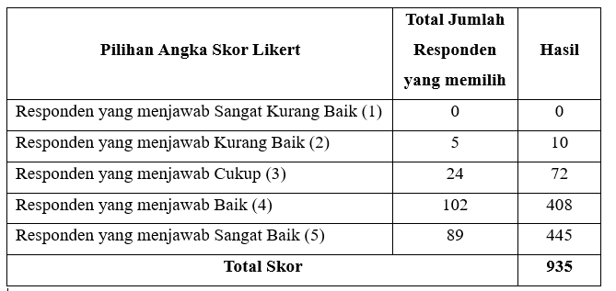
Hasil Kuesioner
Tabel Perhitungan Kuesioner menggunakan skala Likert
Hasil kuesioner dari 22 responden menunjukkan tingkat kepuasan tinggi terhadap game "JepangCita: Game Simulasi 3D", dengan nilai 85% (Sangat Baik) berkat grafis menarik, animasi halus, kontrol mudah, dan antarmuka pengguna yang intuitif.

Slide 36
Kesimpulan
Game ini mencapai tingkat kepuasan pengguna sebesar 85% karena grafisnya menarik, kontrol mudah, animasi halus, dan antarmuka yang mudah dipahami.
Game ini menghasilkan solusi pembelajaran bahasa Jepang yang terjangkau bagi semua kalangan dengan pembelajaran latihan kosakata, tata bahasa, membaca dan menulis.
Game ini menyediakan konten edukatif berkualitas dan beragam dengan MDLC untuk memastikan terpenuhinya aspek-aspek pembelajaran yang komprehensif.

Slide 37
Ada Pertanyaan?

Slide 38
Terima Kasih Atas Perhatiannya

